Slide 1

Отдел по церковной благотворительности
и социальному служению РПЦ
Организация региональных проектов
помощи бездомным

Slide 2
Терминология
Бездомные – это лица, не имеющие крыши над головой, проживающие на улице, в публичных, небезопасных, не подходящих для жилья, здоровья и жизни местах либо в государственных или общественных специальных учреждениях, а также в различных убежищах без права на владение ими или находящихся под угрозой немедленного выселения. (European Federation of National Organizations working with the Homeless)

Slide 3
Современный период
Причины бездомности:
Экономические
отсутствие доступной и достойно оплачиваемой работы на местах, безработица
малодоходность семей
отсутствие развитого рынка дешевого жилья
трудовая миграция в крупные промышленные центры

Slide 4
Современный период
Пенитенциарные
сложность с трудоустройством, поиском жилья, восстановлением документов для людей, освобождающихся из мест лишения свободы
Семейные
разрушение семейных связей и утрата прав на жилье
внутрисемейные конфликты
дети-сироты
Чрезвычайные
беженцы и вынужденные переселены

Slide 5
Современный период
Используется термин: БОМЖ, бездомные, бродяги
Количество: 102 866 человек на 2013 год (Минтруд РФ)
Метод оценки: количество человек, получивших помощь в системе государственных учреждений социальной помощи
Оценка экспертов: 250 000 человек

Slide 6
Современный период
Распространение
Проблема актуальна практически для всех городов с населением свыше 50 000 чел.
Для сельской местности – не актуальна.
Распространена в городах
Москва, Санкт-Петербург, Новосибирск, Екатеринбург, Нижний Новгород, Казань, Самара, Челябинск, Омск, Ростов-на-Дону, Уфа, Красноярск, Пермь, Волгоград, Воронеж и др.
ВЫВОД: НУЖНО СПАСАТЬ ЛЮДЕЙ

Slide 7
Что можно сделать?
Недорогие стартапы:
информационный лист
выездное кормление
социальная служба при храме
социальная служба при больницах

Slide 8

Недорогие стартапы
Информационный лист – справочное пособие с указанием места и времени работы региональных социальных служб для бездомных.
Принцип составления:
собрать информацию в интернете
о работе государственных приютов,
общественных и церковных служб
уточнить методом отзвона
составить лист с подробной картой
и информацией работы служб
распечатать на принтере
распространять через прихожан и волонтеров

Slide 9
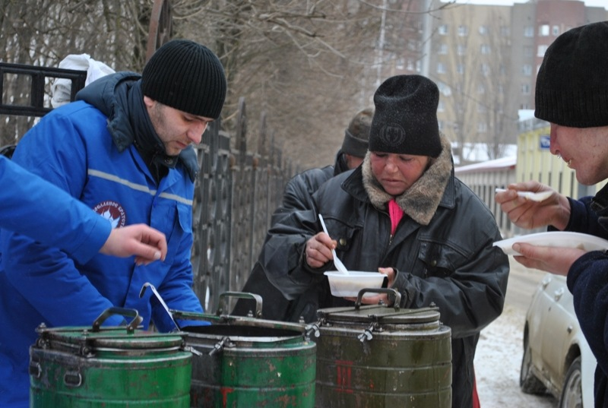
Недорогие стартапы
Организация выездного кормления
Этапы:
волонтеры
определение мест работы
приготовление пищи
(трапезная)
источники продуктов
(канон, обращение к приходу,
рестораны, Банк продовольствия «Русь»)
частота
тиражирование

Slide 10
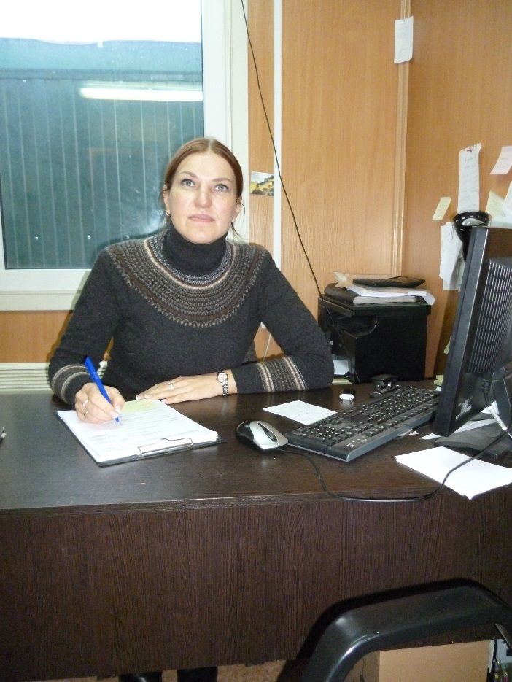
Недорогие стартапы
Социальная служба при храме
Этапы:
размещение
регулярный прием
решаемые вопросы
- восстановление документов
- устройство в приюты
- помощь в трудоустройстве

Slide 11
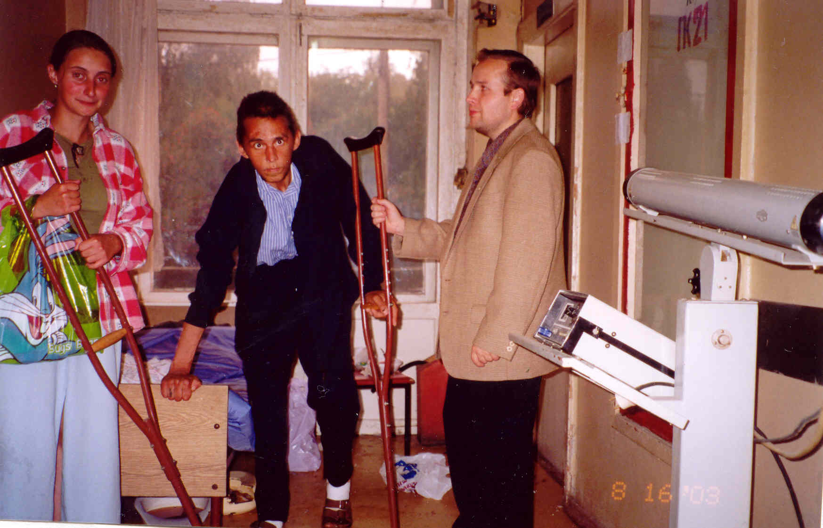
Недорогие стартапы
Социальная служба при больницах – социальное устройство бездомных людей, находящихся на лечении в больницах, к моменту их выздоровления.
Этапы:
волонтеры
знакомство с ГКБ
опрос бездомных
работа волонтеров
социальное устройство
бездомных людей

Slide 12
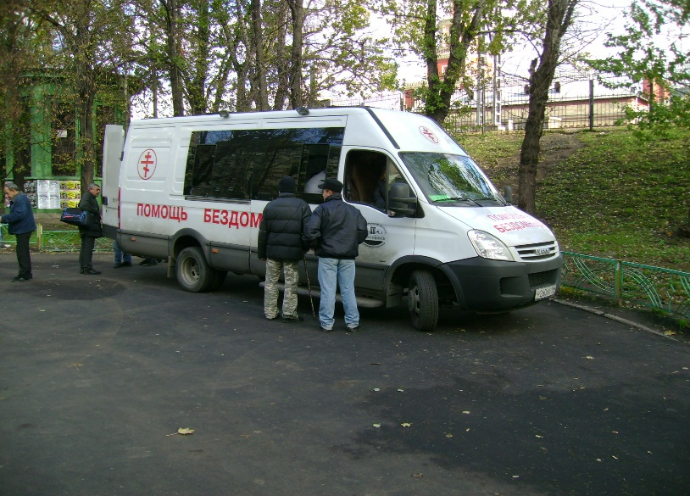
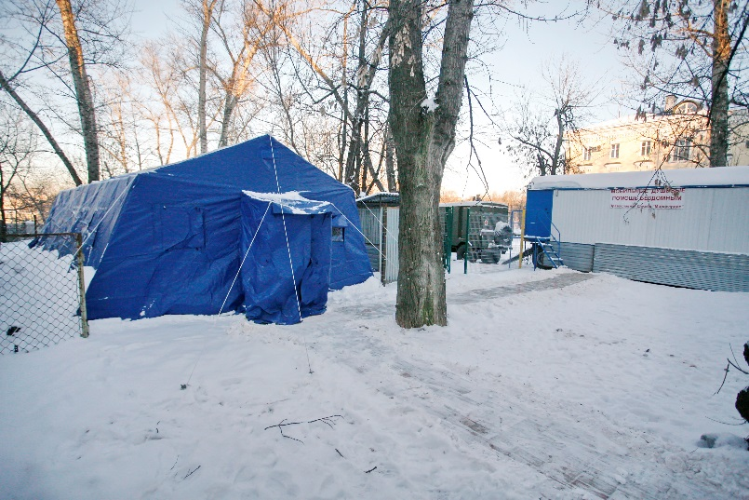
Развитие
Мобильная служба помощи
бездомным
(ролик)
Пункты обогрева
(презентация)

Slide 13
Вопросы привлечения средств
Грантовое:
Президентские гранты (https://grants.oprf.ru/)
Православная инициатива (http://newpravkonkurs.ru/)
Региональные гранты
Физлица:
Объявления в храме
Кружка
Проведение общеепархиальных акций по храмам
Социальные сети
Юрлица:
- Письма-запросы; - Холодный прозвон; - Ритейл;
- Рестораны; - Совместные проекты

Slide 14
Поддержка Отдела
Мы готовы
Обучить
Проконсультировать с выездом на место
Объяснить тонкости написания грантовых заявок

Slide 15
Контакты
Доклад сделал:
Руководитель направления помощи бездомным ОЦБСС
Кусков Илья Владимирович
8-905-599-00-27
bus-miloserdie@yandex.ru

